Slide 1
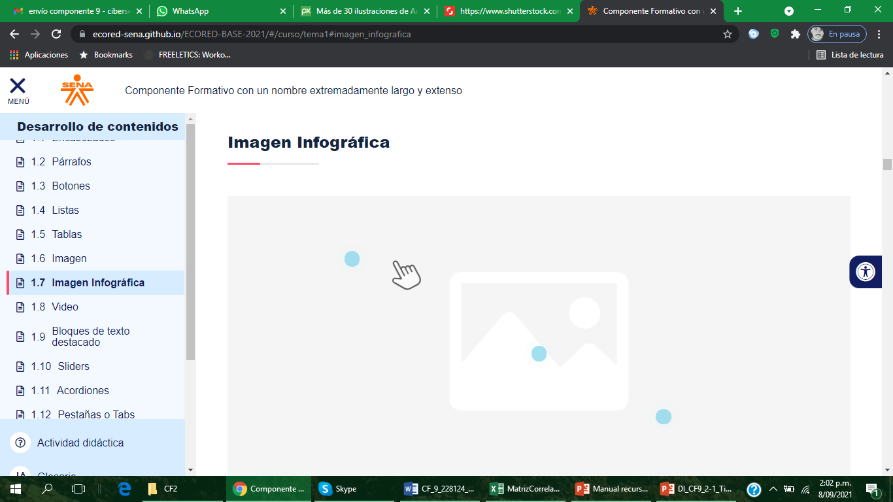
Indicaciones para la producción
DI_CF09B_12_BasicoDeInteriorMasculino
Imagen infográfica.

Slide 2
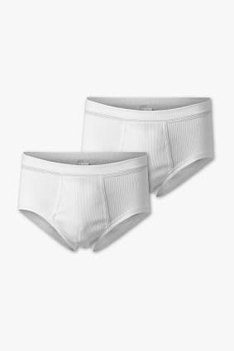
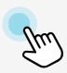
Indicaciones para la producción
Producción, favor asignar esta u otra imagen que consideren apropiada con 6 puntos que despliegan información en ventanas o cuadros de diálogo (dicha info es un corto texto e imagen).
1
6
5
2
4
3

Slide 3
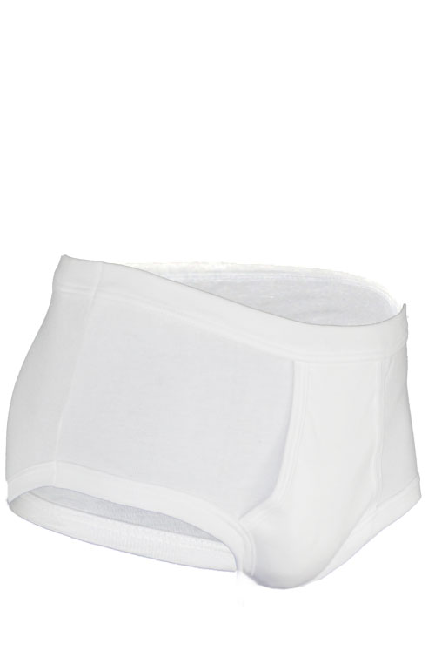
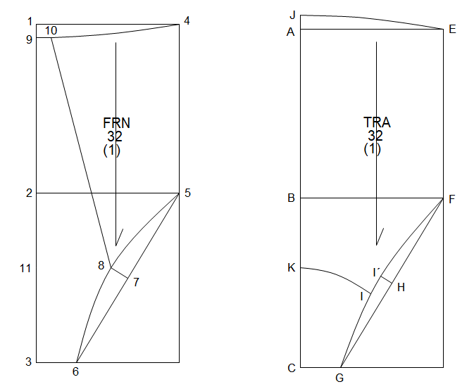
1
2
Indicaciones para la producción
Medidas
Talla 32
Cadera
Base = Cadera X 100
100 + % de elasticidad
Delantero
1 = punto de origen
1 - 2 y 2 - 3 = ½ de base
Escuadrar los puntos 1, 2 y 3
1 - 4 y 2 - 5 = ½ de base
Unir con recta 4 - 5
3 - 6 = 1/10 de base más 1 cm
5 - 7 = ½ de la distancia 6 - 5
https://yerico.cl/wp-content/uploads/2018/11/calzoncillo-clasico-blanco-a.jpg

Slide 4
3
Indicaciones para la producción
Escuadrar
Escuadrar el punto 7
7- 8 = 2 a 4 cm
Unir con curva 5 - 6 pasando por el punto 8
1 - 9 = 1/10 de la distancia 1 - 4
Unir con curva suave 9 – 4
g - 10 = a la distancia 1 - 9
Unir con recta 10 - 8
Escuadrar sobre la línea 1 - 3 el punto 8 encontrando el punto 11 límite de la pinza del refuerzo

Slide 5
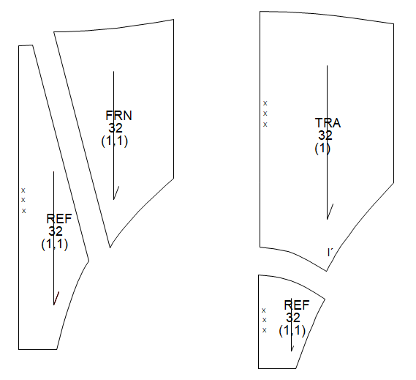
Indicaciones para la producción
4
Trasero
A = Punto de origen
A - B y B - C = ½ de base
Escuadrar los puntos A, B y C
A - B y B - F = ½ de base
Unir con recta E - F
C -G = a la distancia 3 - 6 en el delantero
H = ½ de la distancia F - G
Escuadrar el punto H
H - I' = 1 a 2.5 cm
I' - 1 = 3 cm

Slide 6
5
Indicaciones para la producción
Unir
Unir con curva suave F - G pasando por el punto 1
A - J = 1/10 de la distancia A - E
Unir con curva suave J - E
B - K = 1/3 de la distancia B - C más 2 cm
Trazar línea de refuerzo uniendo los puntos K -1
El refuerzo queda conformado por los puntos 9 - 10, 9 - 8, 8 - 6, 6 - 3, C - G, G- l, l - K.
El refuerzo va doble

Slide 7
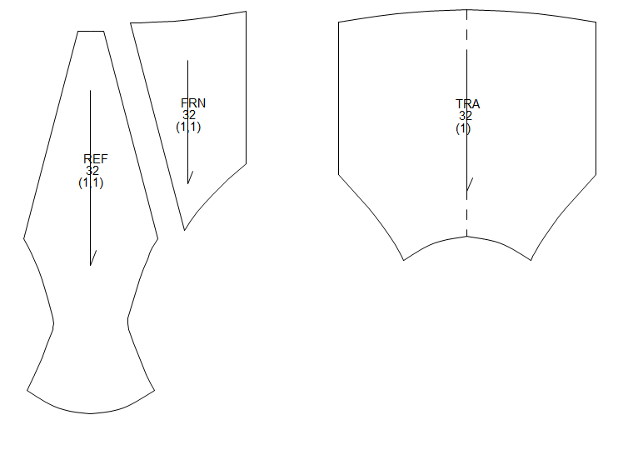
Indicaciones para la producción
6
¡Importante!
Todas las acciones para el desarrollo básico de cualquier prenda, además de poderse realizar de manera manual, también pueden ser desarrolladas en softwares especializados como Optitex – Corel.

